Slide 1

第四讲
人间正道是沧桑
——社会主义制度在中国的建立

Slide 2
一、教学目的
通过本讲座使学生认识到：在新中国建立初期的特定的历史阶段，党制定了正确的路线和指导方针，提出了过渡时期的总路线，在国民党反动统治的破烂摊子上，顺利地完成了生产资料所有制的社会主义改造，实现了从新民主主义到社会主义的转变。充分理解历史和人民对社会主义道路的选择。
二、教学重点
党在过渡时期的总路线的内容及历史必然性
三、教学难点
1．中国进行社会主义改造的历史经验
2．我国从新民主主义过渡到社会主义的必然性
四、教学工具：
多媒体、黑板等
五、教学方法：
讲授法、问答法、讨论法
六、计划课时：4课时

Slide 3
一、《共同纲领》的全面实施

Slide 4
(一)中华人民共和国的成立（视频）
1. 中华人民共和国的成立开创了中国历史的新纪元
2. 新中国成立初期面临严峻考验

Slide 5
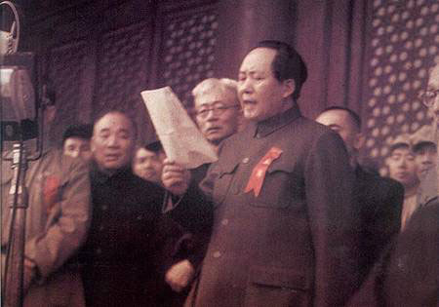
1. 中华人民共和国的成立开创了中国历史的新纪元

Slide 6
第一.帝国主义列强压迫中国、奴役中国人民的历史从此结束，中华民族一洗近百年来蒙受的屈辱，开始以崭新的姿态自立于世界的民族之林。占人类总数四分之一的中国人从此站立起来了。
第二.本国封建主义、官僚资本主义统治的历史从此结束，长期以来受尽压迫和欺凌的广大中国人民在政治上翻了身，第一次成为新社会、新国家的主人。一个真正属于人民的共和国建立起来了。

Slide 7
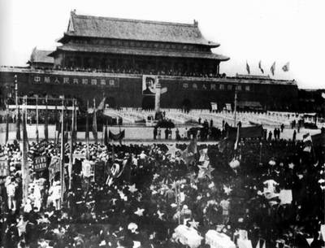

Slide 8
第三.军阀割据、战乱频仍、匪患不断的历史从此结束，国家基本统一，民族团结，社会政治局面趋向稳定，各族人民开始过上安居乐业的生活。人民可以集中力量从事经济文化等方面建设的时期开始到来了。
第四.从根本上改变了中国社会的发展方向，为实现由新民主主义向社会主义的过渡，创造了前提条件。
第五.中国共产党成为全国范围内的执政党。可以运用国家政权凝聚和调集全国力量，巩固民族独立和人民解放的成果，解放并发展社会生产力，以造福于各族人民，造福于整个中华民族。

Slide 9
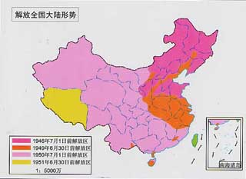

Slide 10
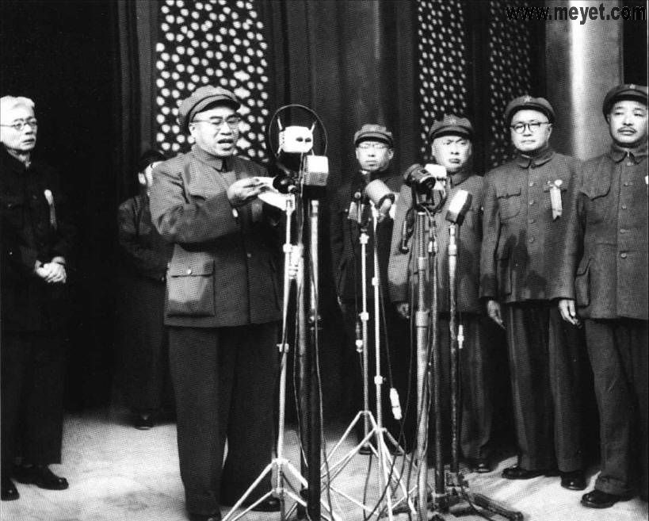
总之，中华人民共和国的成立，标志着中国的新民主主义革命取得了基本的胜利，标志着半殖民地半封建社会的结束和新民主主义社会在全国范围内的建立。这是马克思主义同中国实际相结合的伟大胜利。近代以来中国面临的第一项历史任务，即求得民族独立和人民解放的任务基本上完成了；这就为实现第二项历史任务，即实现国家的繁荣富强和人民共同富裕，创造了前提，开辟了道路。

Slide 11
2. 新中国成立初期面临严峻考验
第一.能不能保卫住人民胜利的成果，巩固新生的人民政权。
第二.能不能战胜严重的经济困难，迅速恢复和发展国民经济。
第三.能不能巩固民族独立，维护国家主权和安全
。
第四.能不能经受住执政的考验，继续保持谦虚、谨慎、不骄、不躁的作风和艰苦奋斗的作风。

Slide 12
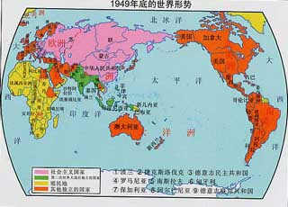

Slide 13
（二）人民民主专政的基本巩固
1、解放全国大陆，建立人民政权
2、开展土地改革及其他民主改革
3、国民经济的全面恢复
4、独立自主和平外交的初步开展

Slide 14
1950年6月30日，中央人民政府根据全国解放后的新情况，颁布了《中华人民共和国土地改革法》，它规定废除地主阶级封建剥削的土地所有制，实行农民的土地所有制。同年冬起，没收地主的土地，分给无地或少地的农民耕种，借以解放农村生产力，发展农业生产，为新中国的工业化开辟道路”。规定了没收、征收和分配土地的原则和办法。《土地改革法》将过去征收富农多余土地、财产的政策，改变为保存富农经济的政策，以便更好地孤立地主，保护中农和小土地出租者，稳定民族资产阶级，以利于早日恢复和发展生产。《土地改革法》公布以后，在3.1亿人口的新解放区分期分批地，有计划、有领导、有秩序第开展了土改运动。在土地改革运动中，党的各级领导干部基本上正确贯彻和执行了党的土地改革的路线和政策。到1953年春，全国除新疆、西藏等少数民族地区以及台湾省外，基本上完成了土地改革任务。我国存在两千多年（建立于战国，公元前475年）的封建土地所有制从此被彻底被消灭。

Slide 15
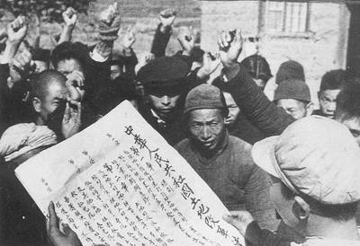
《土地改革法》得到农民拥护

Slide 16
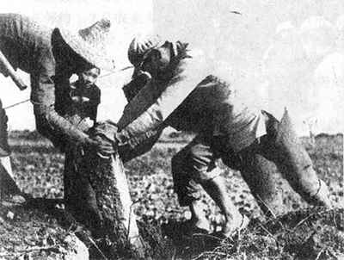
山东省沂南县依汶区农民拔掉地主立的界碑

Slide 17
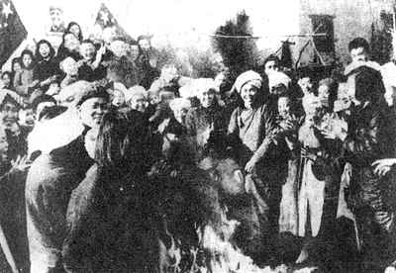
湖南岳阳农民烧地契

Slide 18
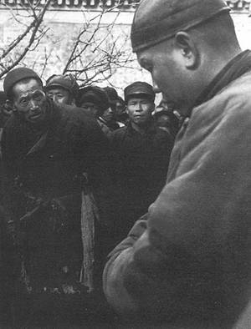
北京郊区的农民开会斗争地主

Slide 19
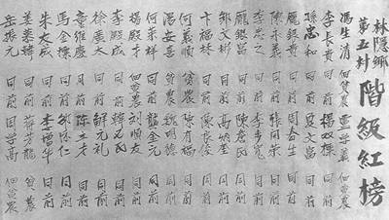
划分阶级成份是土改的主要步骤之一，这
是江苏省林隐乡第5村公布的阶级划分榜

Slide 20
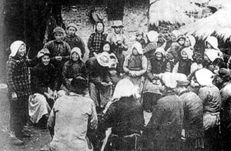
1950年4月13日 新中国第一部法规《婚姻法》诞生
图为妇女干部正在宣讲新婚姻法

Slide 21
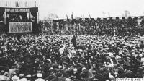
镇压反革命运动

Slide 22
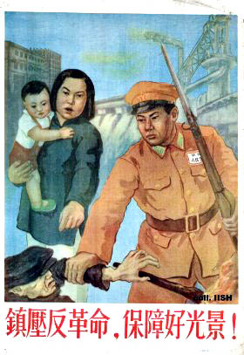

Slide 23
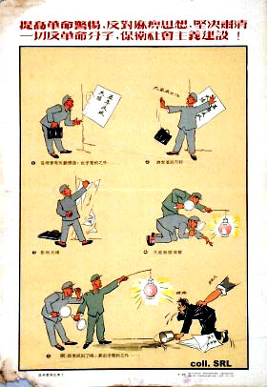

Slide 24
1949年全年工农业总产值只有466亿元，钢生产量为15．8万吨，比解放前的最高年产量90多万吨下降83％。同过去中国经济发展的最高年份相比，工业总产值减少了50％左右，粮食减少25％，棉花减少48％。
1952年工农业总产值827.2亿元，比1949年增长77.5%，比历史最高水平的1936年增长20％，其中工业总产值比1949年增长145％，农业总产值比1949年增长48．5％。工农业主要产品产量已超过历史最高水平，钢产量为134．9万吨，粮食产量为3088亿斤，棉花产量为2607万担。

Slide 25
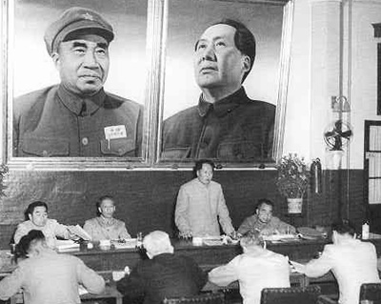
1950年和1951年在全党范围内开展整风、整党运动，批判居功自傲等错误思想，进行共产党员标准八项条件等的教育。
1951年底到1952年，开展了“三反”运动。
1952年上半年开始了“五反”运动。
毛泽东主持召开中共
七届三中全会(1950-6)

Slide 26
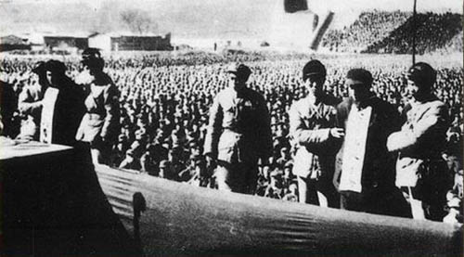
河北公审贪污犯刘青山、张子善

Slide 27
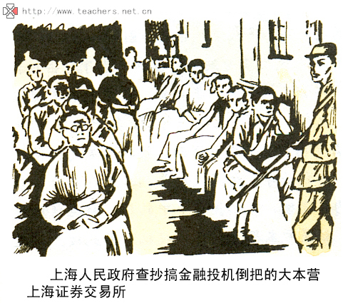

Slide 28
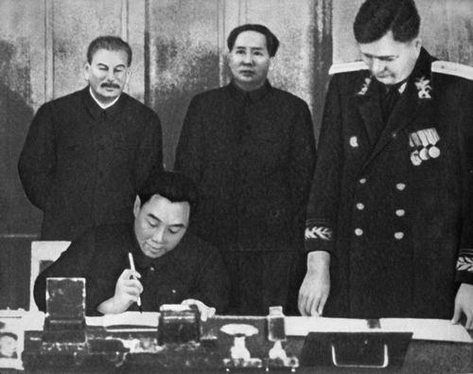
中苏友好同盟互助条约1950年2月14日在莫斯科签订

Slide 29
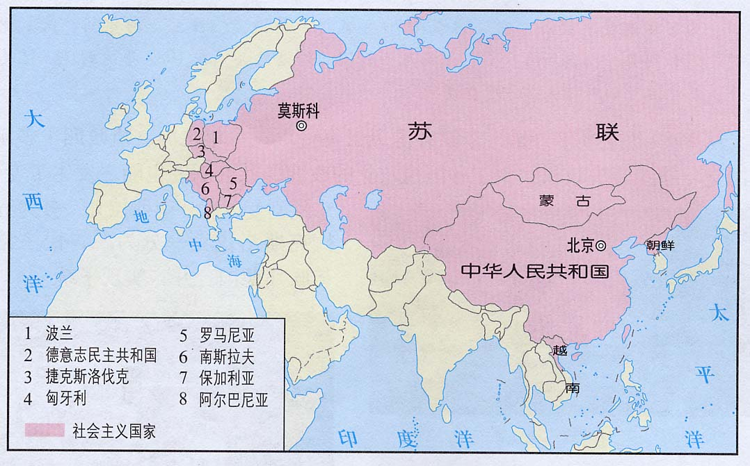
二战后社会主义国家

Slide 30
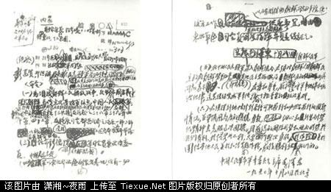
1950年10月8日，中国人民革命军事委员会主席毛泽东发布组成中国人民志愿军命令

Slide 31
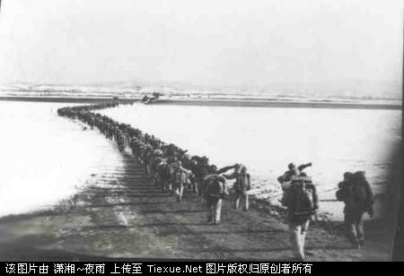
1950年10月19日，中国人民志愿军秘密跨过鸭绿江，赴朝参战

Slide 32
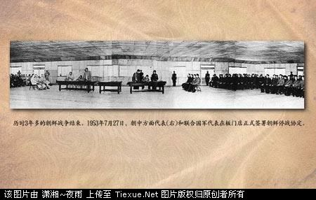

Slide 33
二、制定过渡时期总路线
（一）新民主主义社会的过渡性

Slide 34
1、新民主主义社会的建立(视频)
中国共产党领导的革命，包括新民主主义革命和社会主义革命两个阶段。
新民主主义社会经历了两个发展阶段。新中国成立以前，新民主主义社会是在局部地区建立起来的，这就是当时的各个解放区。

Slide 35
2、新民主主义社会的特点和性质
1954年9月15日，刘少奇在《关于中华人民共和国宪法草案的报告》中，对新民主主义社会的过渡性再次作出深入的论证。他说：“我国正处在建设社会主义社会的过渡时期。在我国，这个时期也叫做新民主主义时期，这个时期在经济上的特点，就是既有社会主义，又有资本主义。”

Slide 36
（二）过渡时期总路线的提出
1、开始采取向社会主义过渡的实际步骤
新中国成立后的最初三年，即1949年至1952年期间，在着重完成民主革命的遗留任务的同时，社会主义革命的任务实际上也开始实行了。

Slide 37
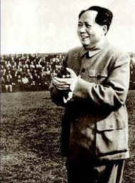
第一，没收官僚资本，确立社会主义性质的国营经济的领导地位。
没收官僚资本具有双重性质：
从反对外国反对帝国主义的附庸——中国的买办资产阶级的意义上看，它具有民主革命的性质；
从反对中国的大资产阶级的意义上看，他又具有社会主义的性质。

Slide 38
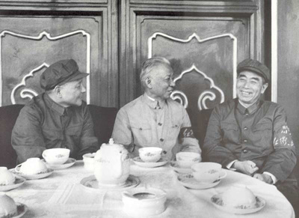
第二，开始将资本主义纳入国家资本主义轨道
新中国在利用资本主义工商业的过程当中，已经开始对它进行适当的限制，并把其中的大部分引上了初级形式的国家资本主义的道路。

Slide 39

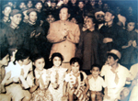
第三，引导个体农民在土地改革后逐步走上互助合作的道路
1952年，全国已有40%的农户参加了互助组，少数农户还参加了半社会主义或社会主义性质的农业生产合作社。

Slide 40
2、提出实现国家社会主义工业化的任务
进行经济建设，首先要把中国从一个落后的农业国变为一个先进的工业国，实现国家的工业化。
从1953年开始的发展国民经济的第一个五年计划，把优先发展重工业作为建设的中心环节，特别是大力发展钢铁、煤、电力、石油、机器制造、飞机、坦克、拖拉机、船舶、车辆制造、国防工业、有色金属和基本化学工业。中国近代以来无数仁人志士梦寐以求的工业化建设从此大规模地开展起来。

Slide 41
进行经济建设，首先要把中国从一个落后的农业国变为一个先进的工业国，实现国家的工业化。
1952年国民经济恢复工作完成时，中国工业发展水平仍然比较低。
现在我们能造什么？能造桌子椅子，能造茶碗茶壶，能种粮食，还能磨成面粉，还能造纸，但是，一辆汽车，一架飞机，一辆坦克，一辆拖拉机都不能造。
——毛泽东
1953年开始的发展国民经济的第一个五年计划，把优先发展重工业作为建设的中心环节。

Slide 42
2、选择社会主义工业化的道路
实现国家工业化的两条道路：
一条是资本主义工业化的道路，这是欧洲各国、美国和日本走过的，而且走通了。
一条是社会主义工业化的道路，这是苏联走过的，而且也走通了。
由于社会主义制度具有集中力量办大事，促进生产力迅速发展的优越性，对于中国这样一个经济文化落后的国家来说，通过社会主义道路实现国家工业化，这是最好的选择。

Slide 43
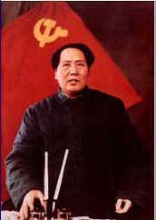
3、过渡时期总路线反映了历史的必然性(视频)
1、过渡时期总路线的提出
新中国成立之初，中共中央领导人根据当时的具体情况，决定在民主革命遗留任务彻底完成、国民经济基本恢复之前，先不急于明确提出向社会主义过渡的任务。
随着时间的发展和经验的积累，对于如何向社会主义过渡的步骤，中共中央的认识发生了变化。

Slide 44
1952年9月24日，毛泽东在中共中央书记处会议上提出，我们要在“十年到十五年基本上完成社会主义，不是十年以后才过渡到社会主义”。刘少奇、周恩来等也都论述过“从现在逐步过渡到社会主义去”的设想。
两方面的原因：
一方面，随着民主革命遗留任务的彻底完成，国内的阶级关系和主要矛盾发生了深刻的变化。
另一方面，随着国民经济的恢复和发展，中国社会的经济成分开始发生了重要变化。

Slide 45
党在过渡时期的总路线
中共中央在1952年底开始酝酿并于1953年正式提出党在过渡时期的总路线，明确规定：“党在这个过渡时期的总路线和总任务，是要在一个相当长的时期内，逐步实现国家的社会主义工业化，并逐步实现国家对农业、对手工业和对资本主义工商业的社会主义改造。”

Slide 46
2、过渡时期总路线的历史的必然性
从1953年开始，在过渡时期总路线的指引下，中国共产党领导人民开始进行有计划的社会主义建设和有系统的社会主义改造。
过渡时期总路线反映了历史发展的必然，因为 ：
第一，社会主义性质的国营经济力量相对来说比较强大，它是实现国家工业化的主要基础。
第二，资本主义经济力量弱小，发展困难，不可能成为中国工业起飞的基础。
第三，对个体农业进行社会主义改造，是保证工业发展、实现国家工业化的一个必要条件。
第四，当时的国际环境也促使中国选择社会主义。

Slide 47
三、中国特色的向社会主义过渡的道路
（一）社会主义工业化与社会主义改造同时并举
中国共产党在过渡时期的总路线，一方面要求把实现社会主义工业化作为全党、全国人民面前的基本任务，另一方面又要求通过对农业、手工业和资本主义工商业的社会主义来促进生产力的发展，以利于社会主义工业化道路的实现。

Slide 48
1953年4月，中央批准下达1953年计划提要。“一五”计划的编制，历时四年，五易其稿，到1954年基本确定下来。1955年7月召开的一届全国人大二次会议通过了这个计划。
“一五”期间，在苏联的帮助下，中国着重建设了一大批基础性的重点工程，为国家的工业化奠定了初步的坚实基础。
社会主义改造是围绕着社会主义工业化建设的任务进行的。在社会主义改造过程中，党和政府采取的实际步骤总是力求与经济发展的要求相适应，以便促进生产力的发展。

Slide 49
（二）社会主义改造的基本完成
1、对农业、手工业的社会主义改造
背景：
土地改革后，一方面农村的生产迅速发展了；但另一方面许多农民尤其是贫农、下中农由于缺少农具耕畜和资金，生产经营上的困难比较大，贫富分化逐渐开始。
（1）农业合作化任务的提出

Slide 50
过程：
第一阶段：土改后，互助组很快在农村中相当普遍的发展起来。
第二阶段：1951年12月，中共中央下发了《关于农业生产互助合作的决议（草案）》。
草案指出，中国农民在土改基础上所发扬起来的生产积极性，集中的表现在两种积极性上，即个体经济的积极性和劳动互助的积极性。
当不能忽视和粗暴的挫伤农民个体经济的积极性，但是要“按照自愿和互利的原则，发展农民劳动互助的积极性”。

Slide 51

(2)农业合作化的基本方针
引导农民走向社会主义的几种过渡性经济组织形式。
第一，互助组。
第二，初级农业生产合作社。
第三，高级农业生产合作社。

Slide 52
农业合作化的基本原则和方针：
第一，在中国的条件下，可以走先合作化、后机械化的道路。
第二，充分利用和发挥土改后农民的两种生产积极性，通过互助、初级农业合作社、高级农业生产合作社这种由低到高的互助合作的组织形式，实行积极发展、稳步前进、逐步过渡的方针。
第三，农业互助合作的发展，要坚持自愿和互利的原则，采取典型示范、逐步推广的方法，发展一批，巩固一批。
第四，要始终把是否增产作为衡量合作社是否办好的标准。
第五，要把社会改造同技术改造相结合。

Slide 53
(3)农业合作化的发展和基本完成
发展：
1954年底，互助组从1951年底的400多万个发展到近1000万个；初级社从1951年底的300多个增加到1953年的1.4万个。1954年秋为10万个，1954年底猛增到48万个。
基本完成：
1955年夏季以后，农业合作化运动加速发展，出现了农业合作化高潮。
到1956年底，农业合作化基本完成。

Slide 54
(4)手工业合作化的实现
方针：
在推进手工业合作化的过程中，中国共产党采取的是积极领导、稳步前进的方针。
组织形式：
手工业合作化的组织形式，是由手工业生产合作小组、手工业供销合作社到手工业生产合作社。步骤是从供销入手，由小到大，由低到高，逐步实行社会主义改造和生产改造。
完成：
到1956年底，参加合作社的手工业人员已占全体手工业人员的91.7%。手工业的合作也基本完成了。

Slide 55

2、对资本主义工商业的社会主义改造
(1)经过国家资本主义走向社会主义
对资本主义工商企业进行社会主义改造，就是要把民族资本主义工商业改造成为社会主义性质的企业，并对民族资产阶级实行赎买的政策。
采取这样的政策，既可以在一定时期利用资本主义工商业的积极作用，又有利于争取民族资产阶级及其知识分子，并减少他们接受社会主义改造的阻力。

Slide 56
(2)和平赎买政策的实现
中共中央在《关于资本主义工商业改造问题的决议》中指出：
我们对于资产阶级，第一是用赎买和国家资本主义的方法，有偿地而不是无偿地，逐步地而不是突然的改变资产阶级的所有制；第二是在改造他们的同时，给予他们以必要的工作安排；第三是不剥夺资产阶级的选举权，并且对于他们中间积极拥护社会主义改造而在这个改造事业中有所贡献的代表人物给以恰当的政治安排。

Slide 57

（三）社会主义基本制度在中国的全面确立（视频）
1、社会主义改造的基本完成
到1956年，随着社会主义改造的基本完成，社会主义的基本经济制度在中国全面地建立起来了。这是中国进入社会主义的最主要的标志。

Slide 58
1952年与1956年各种经济成分在国民收入中所占比重的对比：
1952年：
国营经济19.1%，合作社经济1.5%，公私合营经济0.7%，个体经济71.8%，资本主义经济是6.9%。
1956年：
国营经济32.2%，合作社经济53.4%，公私合营经济7.3%，个体经济7.1%，资本主义经济接近于零。

Slide 59
2.社会主义改造基本完成的意义
（1）这是中国进入社会主义社会的最主要的标志。 到1956年，随着社会主义改造的基本完成，社会主义的基本经济制度在中国全面地建立起来了。这表明，中国已经胜利地完成了从新民主主义到社会主义的过渡。
（2）社会主义改造是在生产关系方面由私有制到公有制的一场伟大的变革，它对生产力的发展直接起到了促进作用。
（3）社会主义改造的胜利，为中国全面进行社会主义建设奠定了基础，开辟了道路。农业和手工业由个体所有制变为社会主义的集体所有制，私营工商业由资本主义所有制变为社会主义所有制，这就使社会生产力从旧的生产关系的束缚中解放出来，为在社会主义条件下取得比资本主义更快更好的现代化发展速度铺平了道路。

Slide 60
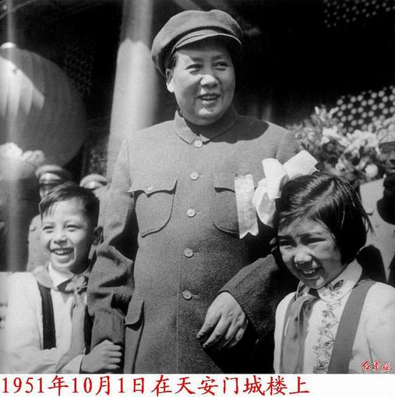
3、在社会主义条件下推进工业化、现代化

Slide 61
社会主义革命的目的是为了解放生产力。在社会主义改造基本完成后，中国人民面临的主要任务，就是进一步推进工业化、现代化建设，为实现国家的繁荣富强和人民的共同富裕而奋斗。而社会主义制度的全面确立，正是为推进中国的工业化、现代化事业，为中国以后一切的进步和发展，奠定了基础。
中国是在没有实现工业化的情况下进入社会主义的。一方面，正如邓小平所说，“当时中国有了先进的无产阶级的政党，有了初步的资本主义经济，加上国际条件，所以在一个很不发达的中国能搞社会主义。这和列宁讲的反对庸俗的生产力论一样。”另一方面，由于经济文化比较落后，正如党后来指出的，中国的社会主义还只能是初级阶段的社会主义，或者说只能是社会主义的初级阶段。不经过生产力的巨大发展，是不可能越过这个阶段的。

Slide 62
思 考 题
  为什么中华人民共和国的成立开辟了中国历史新纪元？
  为什么过渡时期总路线反映了历史的必然？
  社会主义改造基本完成的意义是什么？

Slide 63
阅读书目
1、毛泽东：《在中国共产党第七届中央委员会第二次全体会议上的报告》（1949年3月5日）
2、中共中央宣传部：《为动员一切力量把我国建设成为一个伟大的社会主义国家而斗争——关于党在过渡时期总路线的学习和宣传提纲》（1953年12月）
3、刘少奇：《在中国共产党第八次全国代表大会上的政治报告》（节选）（1956年9月15日）
4、薄一波：《关于重大决策与事件的回顾》（上卷）中共中央党校出版

Slide 64
谢谢！

